Slide 1
Architecture réseau et sécurité
Equipe ARS
Mauberger Florian | Bayssié Loïc

Slide 2

Sommaire
Présentation
Equipe
Sujet
Infrastructure
Vue d'ensemble
Les commutateurs
Les routeurs
Les serveurs
Les clients
Cybersécurité
Les ACL
Pare-feu
Démonstration
Conclusion
Points faibles et points forts
Axes d'améliorations
Problèmes rencontrés

Slide 3
Présentation

Slide 4
L'équipe
Equipe ARS :
Mauberger Florian
Partie serveurs et infrastructure
Bayssié Loïc
Partie Cybersécurité

Slide 5
Sujet
Architecture réseau et sécurité
Mise en place d'une architecture avec des fonctionnalités avancées et de haute disponibilité

Slide 6
Infrastructure

Slide 7
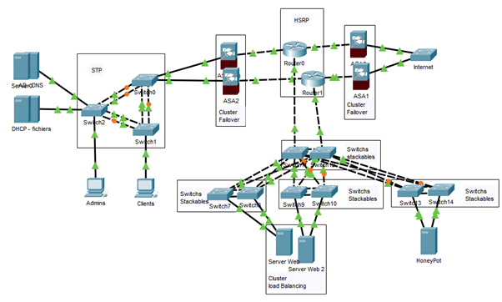
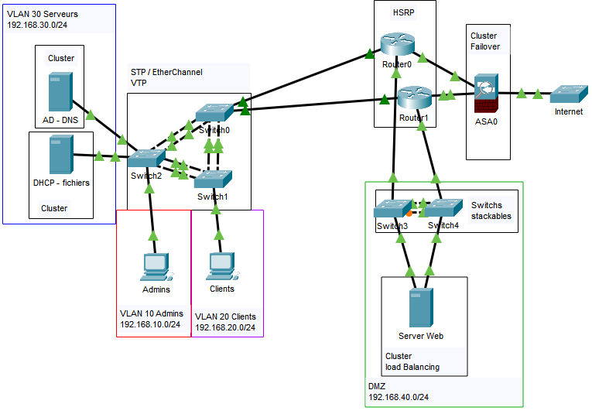
Vue d'ensemble
Spanning-tree Protocol
EtherChannel
Vlan Trunking Protocol

Slide 8
Vue d'ensemble
Commutateurs stackables

Slide 9
Vue d'ensemble
Hot Standby Routing Protocol

Slide 10
Vue d'ensemble
Fail Over
Active Directory
Domain Name System
Dynamic Host Configuration Protocol
Fichiers
Load Balancing
Internet Information Services

Slide 11
Vue d'ensemble
Administrateurs
Clients

Slide 12
Cybersécurité

Slide 13
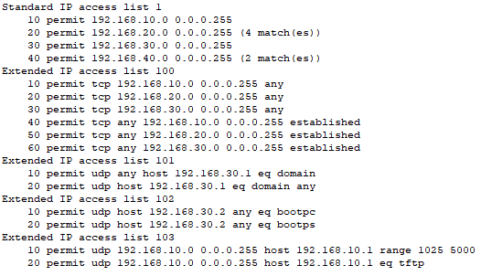
Access Control List

Slide 14
Bonnes pratiques
Protection des éléments réseau
Gestion utilisateurs
Politique des mots de passes

Slide 15
Pare-feu
Règles de filtrage
Logs
NAT

Slide 16
Démonstration

Slide 17
Conclusion

Slide 18
Points faibles et points forts
Pur Microsoft
Demande beaucoup de ressources
Sécurité non optimale
Quasiment insensible aux pannes
Facilement extensible
Polyvalente
Pur Microsoft

Slide 19



Axes d'améliorations

Slide 20
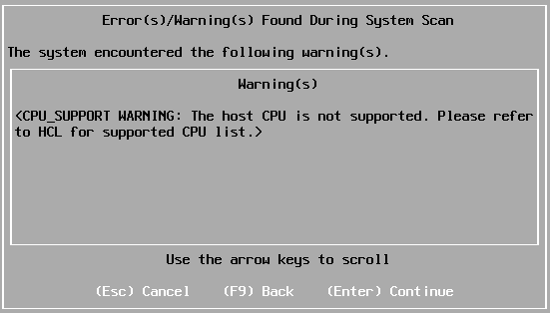

Problèmes rencontrés

Slide 21
Merci pour votre écoute
N'hésitez pas à poser des questions

